Slide 1
Introdução às Redes Privadas Virtuais - VPN
Conceituação, Protocolos, ...

Slide 2
VPN - Virtual Private Network
O conceito de VPN surgiu a partir da necessidade de se utilizar redes de comunicação não confiáveis
Por exemplo, para trafegar informações de forma segura na Internet,.

Slide 3
VPN - Virtual Private Network
Uma VPN proporciona conexões somente permitidas a usuários, que estejam em redes distintas e que façam parte de uma mesma comunidade.

Slide 4
VPN
No passado, alto custo de links de comunicação dedicados e privados.
A Internet diminui esse custo.

Slide 5
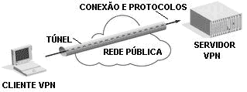
Elementos de uma VPN

Slide 6
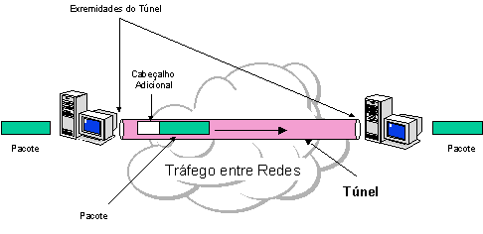
Tunelamento

Slide 7
Encapsulamento
Em redes de computadores, encapsulamento é para incluir dados de protocolo de uma camada superior dentro de um protocolo de uma camada inferior.

Slide 8
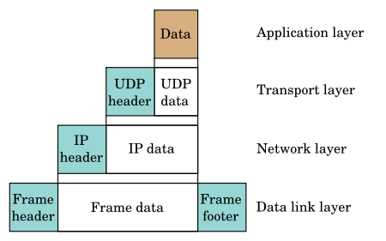
Encapsulamento

Slide 9
Túnel
Túnel é a denominação do caminho lógico percorrido pelos pacotes encapsulados.
A rede VPN poder ser construída sobre uma rede pública (Internet) ou uma rede privada.

Slide 10
VPN segura
No caso de VPN segura, é acrescentada a criptografia, antes do tunelamento.
Tunelamento VPN =
[ pacote xxx ]
+ [ Criptografia do pacote xxx]
+ [ Encapsulamento do pacote
criptografado sobre o pacote
encapsulador]

Slide 11
VPN
Uma VPN pode interligar duas ou mais redes via Internet ou através de um link privado, o que possibilita estabelecer um túnel que passa através dessa VPN.

Slide 12
Túnel
Simula a conexão ponto-a-ponto requerida para a transmissão de pacotes através de uma rede pública.
Utilizam protocolos de tunelamento que permitem o tráfego de dados de várias fontes para diversos destinos.
Diferentes protocolos podem ser usados:

Slide 13
Protocolos de Tunelamento
L2TP (Layer 2 Tunneling Protocol) da IETF (Internet Engineering Task Force).
PPTP (Point-to-Point Tunneling Protocol) da Microsoft.
PPPoE(Point-to-Point over Ethernet)

Slide 14
GRE
Generic Routing Encapsulation (GRE) is a tunneling protocol designed to encapsulate a wide variety of network layer packets inside IP tunneling packets.
The original packet is the payload for the final packet.
The protocol is used on the Internet to secure virtual private networks.

Slide 15
Tunelamento IP
IP tunneling is the process of embedding one IP packet inside of another, for the purpose of simulating a physical connection between two remote networks across an intermediate network.

Slide 16
Usando o Tunelamento IP
IP tunnels are often used in conjunction with IPSec protocol to create a VPN between two or more remote networks across a public network such as the Internet.

Slide 17
GRE
Os túneis criados a partir do protocolo GRE (Generic Routing Protocol) são configurados entre os roteadores fonte e destino, respectivamente chegada e saída dos pacotes de dados.

Slide 18
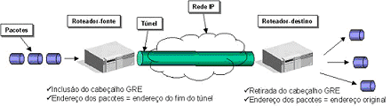
GRE

Slide 19
GRE
Os pacotes a serem enviados através do túnel são encapsulados em um pacote GRE que contém um cabeçalho onde existe o endereço do roteador de destino.

Slide 20
GRE
Os túneis implementados a partir do protocolo GRE são utilizados na:
  interligação de redes LAN-to-LAN
  interligação de diferentes nodos de uma mesma rede pública.

Slide 21
GRE
Ao chegarem no roteador de destino, os pacotes são desencapsulados (retirada dos cabeçalhos GRE) e seguem até o destino determinado pelo endereço de seu cabeçalho original.

Slide 22
GRE
GRE was designed to be stateless (treats each request as an independent transaction that is unrelated to any previous request).
An end-points do not monitor the state or availability of other end-point.

Slide 23
GRE
This feature helps service providers support IP tunnels for clients, who won't know the service provider's internal tunneling architecture;

Slide 24
GRE
And it gives to the clients the flexibility of reconfiguring their IP architectures without worrying about connectivity.
GRE creates a virtual point-to-point link with routers at remote points on an IP internetwork.

Slide 25
Tunelamento Nível 3
Usa tunelamento nivel 3.
Tem como objetivo transportar protocolos de nível 3 encapsulados em pacotes IP.

Slide 26
Tunelamento Nível 2
O objetivo é transportar protocolos de nível 3, tal como o IP da Internet, encapsulados em quadros da camada 2.

Slide 27
PPP encapsulando IP
Utiliza-se quadros PPP (Point-to-Point Protocol), como unidades de troca de informação, encapsulando os pacotes IP
Quadros PPoE encapsulando pacotes IP

Slide 28
PPTP (Point-to-Point Tunneling Protocol)
PPTP da Microsoft permite que pacotes IP em redes locais (como haviam IPX e NetBEUI), sejam criptografados e encapsulados para serem enviados através de redes IP privadas ou públicas como a Internet.

Slide 29
L2TP (Layer 2 Tunneling Protocol)
L2TP da IETF (Internet Engineering Task Force).

Slide 30
PPTP e L2TP
Os protocolos PPTP e L2TP são utilizados em VPNs discadas, ou seja, proporcionam o acesso de usuários remotos acessando a rede corporativa através de modems de um provedor de acesso.

Slide 31
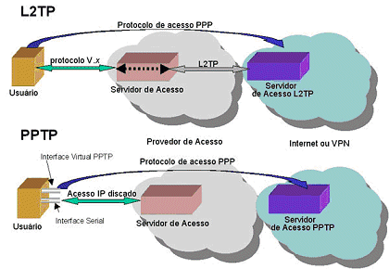
Protocolos L2TP e PPTP

Slide 32
L2TP
O L2TP é um protocolo de tunelamento, sendo essencialmente um mecanismo para repassar o usuário a outro nó da rede.

Slide 33
L2TP
No momento da conexão do usuário remoto com o provedor de acesso e após a devida autenticação e configuração, um túnel é estabelecido até um ponto de terminação predeterminado (um roteador, por exemplo), onde a conexão PPP é encerrada.

Slide 34
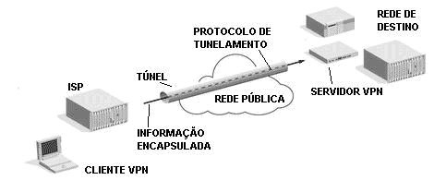
Figura 2 – Transporte da informação

Slide 35
Tipos de túneis
Os túneis podem ser criados de duas diferentes formas - voluntárias e compulsórias:
  Túnel Voluntário
  Túnel Compulsório

Slide 36
Túnel Voluntário
O computador do usuário funciona como uma das extremidades do túnel e, também, como cliente do túnel.
E emite uma solicitação VPN para configurar e criar um túnel entre duas máquinas, uma em cada rede privada, e que são conectadas via Internet.

Slide 37
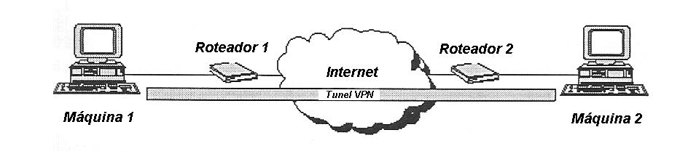
VPN entre duas máquinas

Slide 38
Túnel Compulsório
O computador do usuário não funciona como extremidade do túnel.
Um servidor de acesso remoto, localizado entre o computador do usuário e o servidor do túnel, funciona como uma das extremidades e atua como o cliente do túnel.

Slide 39
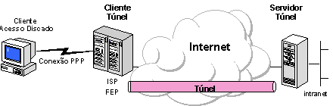
Tunelamento compulsório

Slide 40
Tunelamento compulsório
No caso da Internet, o cliente faz uma conexão para um túnel habilitado pelo servidor de acesso no provedor (ISP).

Slide 41
Tunelamento compulsório
No tunelamento compulsório com múltiplos clientes, o túnel só é finalizado no momento em que o último usuário do túnel se desconecta.

Slide 42
VPN com IPSec
Uma rede VPN pode utilizar o padrão denominado IPSec, criado pelo IETF (Internet Engineering Task Force), o que torna todo o tráfego de informação nesse túnel, seguro.

Slide 43
Implementações de VPN
1. VPN formada por circuitos virtuais discados.
2. VPN formada por circuitos virtuais dedicados.
3. VPN utilizando a Internet.
(o que interessa).
4. VPN IP fornecida por um provedor com backbone IP.

Slide 44
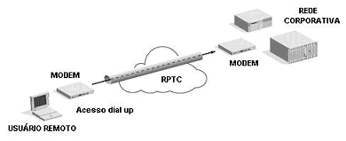
1 - Acesso Discado

Slide 45
1 - Acesso Discado
A implementação de um acesso discado VPN é semelhante a uma conexão dial-up entre dois computadores em localidades diferentes.
A diferença é que os pacotes são transferidos por um túnel e não através da simples conexão discada convencional.

Slide 46
1 - Acesso Discado
Por exemplo, um usuário em trânsito conecta-se com um provedor Internet através da Rede Pública de Telefonia Comutada (RTPC) e através dessa conexão estabelece um túnel com a rede remota, podendo transferir dados com segurança.

Slide 47
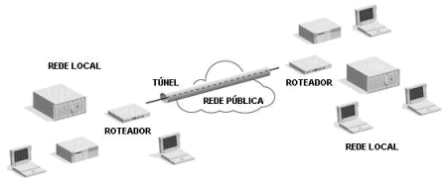
2 - Acesso via Link Dedicado

Slide 48
2 - Acesso via Link Dedicado
O acesso por link dedicado, interligando dois pontos de uma rede, é conhecido como LAN-to-LAN.
No link dedicado as redes são interligadas por túneis que passam pelo backbone de rede pública.

Slide 49
2 - Acesso via Link Dedicado
Por exemplo, duas redes se interligam através de hosts com link dedicado, formando assim um túnel entre elas.

Slide 50
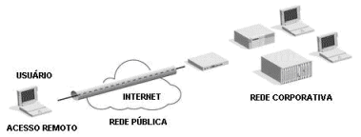
3 - Acesso via Internet

Slide 51
3 - Acesso via Internet

Slide 52
3 - Acesso via Internet
O acesso é proporcionado por um provedor de acesso Internet (ISP).
A partir de túneis que passam pela Internet, os pacotes são direcionados até o terminador do túnel em um nó da rede corporativa.

Slide 53
3 - Acesso via Internet
Atualmente a maneira mais eficiente de conectar redes por meio da Internet é através de um link dedicado de acesso como o ADSL.
Basta que as redes disponham de uma conexão dedicada como esta para que a VPN possa ser montada.

Slide 54
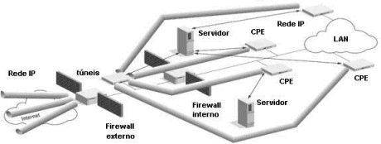
4 - VPN IP

Slide 55
Tipos de VPN IP
Existem alguns tipos de VPN IP disponibilizadas pelas próprias operadoras de serviços de telecomunicações.
A diferença entre uma e outra está nos tipos de serviços disponibilizados para o usuário:

Slide 56
VPN IP baseada na rede da operadora
Totalmente gerenciada pelo provedor de serviços.
A tecnologia (ou lógica) fica sob responsabilidade da operadora.
No cliente é instalado apenas um roteador e configurado o serviço.

Slide 57
VPN IP com gestão de CPE’s
CPE = (Customer Premises Equipments)
Managed CPE-based IP VPN
O provedor de serviços instala e gerencia os CPE’s que são os elementos de rede que ficam nas instalações do cliente, além de todos os outros dispositivos de conectividade;

Slide 58
VPN IP solução In-House
Nesse caso a empresa adquire equipamentos de um fabricante e o link para a conectividade com a operadora, sendo de sua responsabilidade a implantação e o gerenciamento da VPN.

Slide 59
VPN IP
A VPN IP oferece ainda a possibilidade de se realizar a comutação dos túneis aumentando a flexibilidade de configuração da rede corporativa.
Pode-se configurar diversos destinos baseados no usuário.

Slide 60
VPN IP
Neste caso, um usuário de um setor da empresa pode ser interligado somente com o servidor específico daquele setor,
enquanto que um fornecedor que deseja consultar os estoques atuais de produtos, deve ter acesso apenas ao servidor que contêm esta base de dados.

Slide 61
Outras Aplicações para VPN na Internet
Acesso remoto via Internet.
Conexão de LANs via Internet.
Conexão de computadores numa Intranet.

Slide 62
Acesso remoto via Internet
O acesso remoto à redes corporativas através da Internet pode ser viabilizado com a VPN através da ligação local a algum provedor de acesso (Internet Service Provider - ISP).

Slide 63
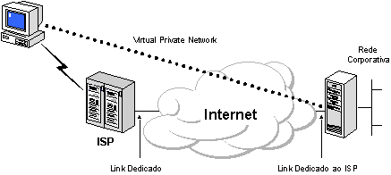
Acesso remoto via Internet - Fonte: RNP

Slide 64
Acesso remoto via Internet
A estação remota disca para o provedor de acesso, conectando-se à Internet e o software de VPN cria uma rede virtual privada entre o usuário remoto e o servidor de VPN corporativo através da Internet.

Slide 65
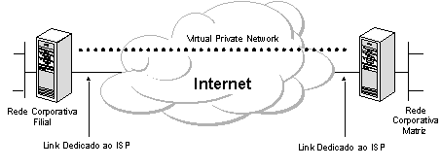
Conexão de LANs via Internet - Fonte: RNP

Slide 66
Conexão de LANs via Internet - Fonte: RNP
Uma solução que substitui as conexões entre LANs através de circuitos dedicados de longa distância é a utilização de circuitos dedicados locais interligando-as à Internet.
O software de VPN assegura esta interconexão formando a WAN corporativa.

Slide 67
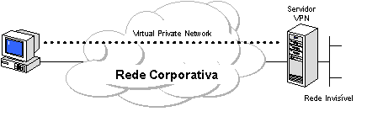
Conexão numa Intranet - Fonte: RNP

Slide 68
Conexão de Computadores numa Intranet
Em algumas organizações, existem dados confidenciais cujo acesso é restrito a um pequeno grupo de usuários.
Nestas situações, redes locais departamentais são implementadas fisicamente separadas da LAN corporativa.

Slide 69
Conexão de Computadores numa Intranet
Esta solução, apesar de garantir a "confidencialidade" das informações, cria dificuldades de acesso a dados da rede corporativa por parte dos departamentos isolados.

Slide 70
Conexão de Computadores numa Intranet
As VPNs possibilitam a conexão física entre redes locais, restringindo acessos indesejados através da inserção de um servidor VPN entre elas.

Slide 71
Conexão de Computadores numa Intranet
O servidor VPN não irá atuar como um roteador entre a rede departamental e o resto da rede corporativa uma vez que o roteador possibilitaria a conexão entre as duas redes permitindo o acesso de qualquer usuário à rede departamental sensitiva.

Slide 72
Conexão de Computadores numa Intranet
Com o uso da VPN o administrador da rede pode definir quais usuários estarão credenciados a atravessar o servidor VPN e acessar os recursos da rede departamental restrita.

Slide 73
Conexão de Computadores numa Intranet
Adicionalmente, toda comunicação ao longo da VPN pode ser criptografada assegurando a "confidencialidade" das informações.
Os demais usuários não credenciados sequer enxergarão a rede departamental.

Slide 74
Benefícios das VPNs Seguras
Autenticação de usuários.
Gerenciamento de endereço.
Criptografia de dados.
Gerenciamento de chaves.
Suporte a múltiplos protocolos.

Slide 75
Autenticação de Usuários
Verificação da identidade do usuário, restringindo o acesso às pessoas autorizadas. Deve dispor de mecanismos de auditoria, provendo informações referentes aos acessos efetuados - quem acessou, o quê e quando foi acessado.

Slide 76
Gerenciamento de Endereço
O endereço do cliente na sua rede privada não deve ser divulgado, devendo-se adotar endereços fictícios para o tráfego externo.

Slide 77
Criptografia de Dados
Os dados devem trafegar na rede pública ou privada num formato cifrado e, caso sejam interceptados por usuários não autorizados, não deverão ser decodificados, garantindo a privacidade da informação.

Slide 78
Criptografia de Dados
O reconhecimento do conteúdo das mensagens deve ser exclusivo dos usuários autorizados.

Slide 79
Gerenciamento de Chaves
O uso de chaves que garantem a segurança das mensagens criptografadas deve funcionar como um segredo compartilhado exclusivamente entre as partes envolvidas.

Slide 80
Gerenciamento de Chaves
O gerenciamento de chaves deve garantir a troca periódica das mesmas, visando manter a comunicação de forma segura.

Slide 81
Suporte a Múltiplos Protocolos
Com a diversidade de protocolos existentes, torna-se bastante desejável que uma VPN suporte protocolos usados nas redes públicas, tal como IP (Internet Protocol).

Slide 82
IPSEC – Internet Protocol Security
O IPSec é um protocolo padrão de camada 3 projetado pelo IETF que oferece transferência segura de informações fim a fim através de rede IP pública ou privada.

Slide 83
IPSEC – Internet Protocol Security
Essencialmente, ele pega pacotes IP privados, realiza funções de segurança de dados como criptografia, autenticação e integridade, e então encapsula esses pacotes protegidos em outros pacotes IP para serem transmitidos.

Slide 84
IPSEC – Internet Protocol Security
As funções de gerenciamento de chaves também fazem parte das funções do IPSec.

Slide 85
IPSEC – Internet Protocol Security
Tal como os protocolos de nível 2, o IPSec trabalha como uma solução para interligação de redes e conexões via linha discada.

Slide 86
IPSec
IPSec foi projetado para suportar múltiplos protocolos de criptografia possibilitando que cada usuário escolha o nível de segurança desejado.

Slide 87
IPSEC – Internet Protocol Security
Requisitos de segurança
  Autenticidade
  Integridade
  Confidencialidade

Slide 88
IPSEC – Internet Protocol Security
Para implementar estas características, o IPSec é composto de 3 mecanismos adicionais:
  AH - Autentication Header.
  ESP - Encapsulation Security Payload.
  ISAKMP - Internet Security Association and Key Management Protocol.

Slide 89
IPSec em servidores Linux
O IPSec segue normas em projetos de VPN e é muito utilizado para se fazer VPN entre servidores Linux e roteadores que provêem serviços de VPN.

Slide 90
Protocolos de Segurança para VPN
IPSec (IP Security)
SSL (Secure Sockets Layer)
TLS (Transport Layer Secure)
Uma evolução do SSL.

Slide 91
SSL protocol stack / TLS
SSL
Handshake
SSL Change
SSL Alert
Cipher Spec
Protocol
HTTP
Telnet
protocol
SSL Record Protocol
Transport layer (usually TCP)
Network layer (usually IP)
SSL protocols:
Other protocols:

Slide 92
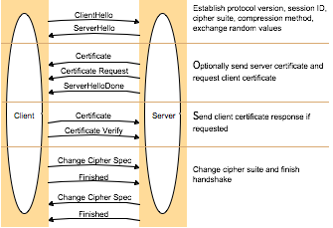
TLS handshake protocol

Slide 93

TLS record protocol
Application data
abcdefghi
Fragment/combine
Record protocol units
abc
def
ghi
Compress
Compressed units
Hash
MAC
Encrypt
Encrypted
Transmit
TCP packet

Slide 94
Segurança na camada de rede com IPSec
FTP
NNTP, ...
SMTP
HTTP
TCP / UDP
IP / IPSec

